Slide 1
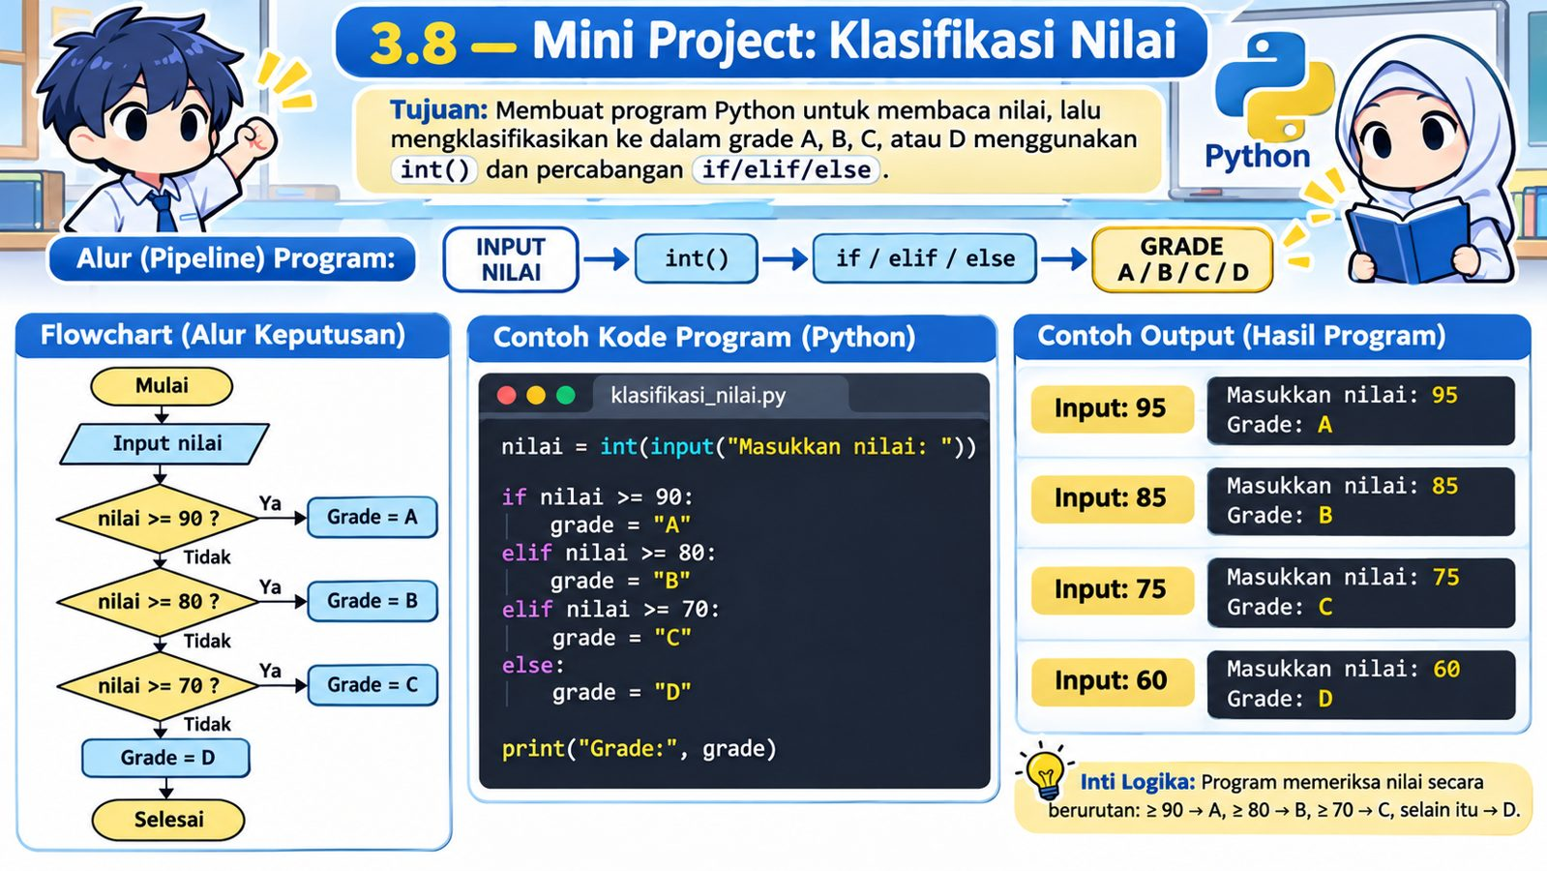
3.8 — Mini Project: Klasifikasi Nilai
Input nilai → if / elif / else → Grade A / B / C / D
Mini project = menggabungkan input, int(), comparison, dan percabangan

Slide 2
Tujuan Project
Kita akan membuat program yang meminta pengguna memasukkan nilai angka, lalu program menentukan grade A, B, C, atau D.
Aturan grade:
90–100 → A
80–89 → B
70–79 → C
0–69 → D
Project ini akan menggabungkan beberapa materi yang sudah dipelajari menjadi satu program utuh.
Satu input → satu grade

Slide 3
Alur Program: Input → Process → Output
INPUT
Pengguna memasukkan nilai
contoh: 85
PROCESS
int() + if/elif/else
menentukan grade
OUTPUT
Grade: B
Mental model: ambil data → ubah jadi angka → cek kategori → tampilkan hasil.
Project mengikuti pola Input → Process → Output

Slide 4
Requirement Sederhana
1. Program meminta nilai
Gunakan input().
2. Nilai menjadi integer
Gunakan int().
3. Nilai diklasifikasikan
Gunakan if / elif / else.
4. Grade ditampilkan
Gunakan print().
Requirement membantu kita mengetahui apa yang harus dibuat sebelum menulis kode.
Pahami kebutuhan sebelum coding

Slide 5
Step 1 — Mengambil Nilai dari Pengguna
nilai = input("Masukkan nilai: ")
input() berhenti sejenak dan menunggu pengguna mengetik sesuatu.
Yang perlu diingat: hasil input() bertipe String.
Jika pengguna mengetik 85, yang diterima pertama kali adalah String "85".
input() menghasilkan String

Slide 6
Step 2 — Ubah Input menjadi Integer
nilai = int(input("Masukkan nilai: "))
int() mengubah teks angka menjadi integer.
Contoh: "85" → 85
Setelah menjadi integer, nilai bisa dibandingkan dengan 90, 80, dan 70.
Tanpa int(), kita belum memiliki angka yang tepat untuk perbandingan grade.
input() → String | int(input()) → Integer

Slide 7
Step 3 — Tentukan Aturan Grade
A
nilai >= 90
B
nilai >= 80
C
nilai >= 70
D
selain itu
Urutan harus dari grade tertinggi ke lebih rendah agar nilai besar tidak tertangkap oleh aturan yang terlalu umum.
Urutan aturan sangat penting

Slide 8
Step 4 — Tulis if / elif / else
if nilai >= 90:
grade = 'A'
elif nilai >= 80:
grade = 'B'
elif nilai >= 70:
grade = 'C'
else:
grade = 'D'
Python mengecek dari atas ke bawah.
Begitu menemukan kondisi True, Python menyimpan grade lalu berhenti mengecek kondisi berikutnya.
True pertama menentukan grade

Slide 9
Step 5 — Tampilkan Grade
print("Grade:", grade)
Setelah variabel grade diisi, print() menampilkan hasil akhir.
Contoh jika grade = 'B':
Grade: B
Satu variable grade memudahkan kita menampilkan hasil setelah percabangan selesai.
Output akhir dibuat setelah proses klasifikasi

Slide 10
Kode Program Lengkap
nilai = int(input("Masukkan nilai: "))
if nilai >= 90:
grade = 'A'
elif nilai >= 80:
grade = 'B'
elif nilai >= 70:
grade = 'C'
else:
grade = 'D'
print("Grade:", grade)
Ini adalah versi inti project tanpa validasi tambahan.
Versi dasar: input → klasifikasi → output

Slide 11
Trace Contoh 1 — Input 95
1. 95 >= 90
True
2. grade = 'A'
3. Kondisi bawah
tidak dicek
4. Output
Grade: A
Masukkan nilai: 95
Grade: A
95 langsung cocok di kondisi pertama

Slide 12
Trace Contoh 2 — Input 85
1. 85 >= 90
False
2. 85 >= 80
True
3. grade = 'B'
4. Output
Grade: B
Masukkan nilai: 85
Grade: B
False turun ke elif berikutnya

Slide 13
Trace Contoh 3 — Input 75
1. 75 >= 90
False
2. 75 >= 80
False
3. 75 >= 70
True
4. Output
Grade: C
75 cocok pada kondisi grade C

Slide 14
Trace Contoh 4 — Input 60
1. 60 >= 90
False
2. 60 >= 80
False
3. 60 >= 70
False
4. else →
Grade D
Masukkan nilai: 60
Grade: D
Semua kondisi False → else

Slide 15
Uji Nilai Batas
Nilai 90
Grade A
Nilai 89
Grade B
Nilai 80
Grade B
Nilai 79
Grade C
Nilai 70
Grade C
Nilai 69
Grade D
Nilai batas penting untuk memastikan operator >= sudah benar

Slide 16
Kenapa Urutan 90 → 80 → 70?
# SALAH
if nilai >= 70:
grade = 'C'
elif nilai >= 80:
grade = 'B'
elif nilai >= 90:
grade = 'A'
Jika nilai = 95, kondisi nilai >= 70 sudah True.
Akibatnya grade menjadi C dan Python berhenti.
Karena itu syarat tertinggi harus diletakkan lebih dahulu.
Spesifik / tinggi dulu, umum / rendah kemudian

Slide 17
Tambahan yang Baik: Validasi 0–100
Versi dasar menerima angka apa pun, termasuk -10 atau 150.
Untuk project yang lebih rapi, kita bisa menolak nilai di luar 0 sampai 100.
if nilai < 0 or nilai > 100:
print('Nilai harus 0-100')
Validasi memeriksa apakah input masuk akal sebelum proses klasifikasi.
Validasi = cek data sebelum diproses

Slide 18
Versi Lebih Lengkap dengan Validasi
nilai = int(input("Masukkan nilai: "))
if nilai < 0 or nilai > 100:
print("Nilai harus antara 0 dan 100")
else:
if nilai >= 90:
grade = 'A'
elif nilai >= 80:
grade = 'B'
elif nilai >= 70:
grade = 'C'
else:
grade = 'D'
print("Grade:", grade)
Versi ini memakai validasi + nested if

Slide 19

Kesalahan Umum Mini Project
Cek input, int(), urutan grade, batas, else, dan indentation

Slide 20
Latihan 1 — Tebak Grade
Input: 100
Jawaban: Grade A
Input: 92
Jawaban: Grade A
Input: 88
Jawaban: Grade B
Input: 80
Jawaban: Grade B
Input: 74
Jawaban: Grade C
Input: 55
Jawaban: Grade D
Prediksi dulu sebelum menjalankan kode

Slide 21
Latihan 2 — Modifikasi Aturan Grade
Aturan baru:
85–100 → A
75–84 → B
65–74 → C
0–64 → D
Tugas:
1. Ubah batas kondisi
2. Tes nilai 85
3. Tes nilai 75
4. Tes nilai 65
5. Tes nilai 64
Mengubah aturan membantu memahami bahwa logika program berasal dari requirement.
Requirement berubah → kondisi program ikut berubah

Slide 22
Flow Project Secara Lengkap
1
Input nilai
2
Konversi int()
3
Validasi 0–100
4
Klasifikasi grade
Setelah grade ditentukan → print('Grade:', grade)
Ini sudah merupakan pola project kecil: input, validasi, business rule, output.
Project kecil mulai menyerupai program nyata

Slide 23
Ringkasan 3.8 — Mini Project Klasifikasi Nilai
Konsep yang digunakan:
• input() mengambil data pengguna
• int() mengubah String menjadi integer
• if / elif / else memilih grade
• >= dipakai pada nilai batas
• kondisi disusun dari tinggi ke rendah
• grade disimpan dalam variable
• print() menampilkan hasil
Kode inti:
if nilai >= 90:
grade = 'A'
elif nilai >= 80:
grade = 'B'
elif nilai >= 70:
grade = 'C'
else:
grade = 'D'
Mental model: input nilai → cek dari grade tertinggi → simpan grade → tampilkan.
Selesai 3.8 — mini project klasifikasi nilai berhasil

Slide 24
Source Code Praktik
Saya sertakan file Python terpisah berisi versi dasar, versi dengan validasi, serta beberapa test case untuk latihan.
nilai = int(input("Masukkan nilai: "))
if nilai >= 90:
grade = 'A'
elif nilai >= 80:
grade = 'B'
elif nilai >= 70:
grade = 'C'
else:
grade = 'D'
Buka source code di VS Code lalu ubah input dan aturan grade

